Slide 1
Исследование химических и биологических моделей

Slide 2
Качественная описательная химическая модель
Взаимодействие кислоты и основания в растворе приводит к образованию соли.

Slide 3
Формальная модель
Взаимодействие химических соединений записывается с помощью химических уравнений, отражающих соотношения всех реагирующих веществ.
Это достигается с помощью коэффициентов перед формулами соединений.

Slide 4
Интерактивная компьютерная модель
Модель схематически демонстрирует детали реакции нейтрализации.
С помощью полей ввода с кнопками прокрутки можно выбрать вид кислоты и основания, которые будут участвовать в реакции.
От кислоты отщепляется водород, образуя вместе с молекулой воды положительный ион гидроксония.
Ион взаимодействует с гидроксильной группой, отщепленной от основания, в результате чего образуются две молекулы воды.

Slide 5
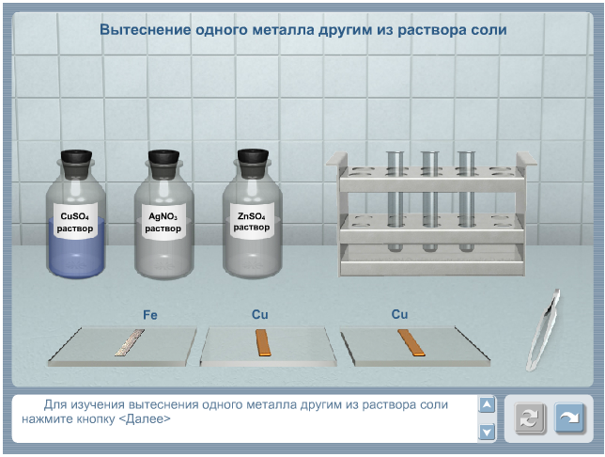
Интерактивная компьютерная модель
http://www.virtulab.net/index.php?option=com_content&view=article&id=259:2009-11-14-22-37-18&catid=57:2009-11-14-21-25-00&Itemid=108

Slide 6
Качественная описательная биологическая модель
Нуклеотиды аденин, тимин, гуанин и цитозин являются «кирпичиками» (генетическим алфавитом), из которых строится ДНК, содержащая генетическую информацию организма.
Клетки организма данного вида (даже принадлежащие разным тканям) содержат ДНК с одинаковой нуклеотидной последовательностью, и эта последовательность не зависит ни от питания, ни от окружающей среды, ни от возраста организма.
При этом нуклеотидный состав ДНК, а значит и генетическая информация, разных видов различен.

Slide 7
Формальная модель
Репликация (копирование) ДНК в ходе деления клеток начинается с разделения двух цепей, каждая из которых становится матрицей, синтезирующей нуклеотидную последовательность новых цепей.
Специальные белки-ферменты расплетают ДНК, удерживают матрицу в разведенном состоянии и вращают молекулу ДНК.
Правильность репликации обеспечивается точным соответствием комплементарных пар оснований.
Азотистые основания нуклеотидов могут соединяться друг с другом только в определенном порядке (аденин с тимином, гуанин — с цитозином).
Репликация (копирование) катализуется несколькими ДНК-полимеразами.
После репликации дочерние спирали закручиваются обратно уже без затрат энергии и каких-либо ферментов.

Slide 8
Интерактивная компьютерная модель
В модели показан синтез комплементарной цепи ДНК.
Азотистые основания (аденин, тимин, гуанин и цитозин) обозначены условными значками разного цвета.
Цепь синтезируется слева направо.
Реакция обеспечивается ДНК-полимеразой, перемещающейся вдоль цепи.
В процессе репликации требуется, чтобы обеспечивалась комплементарность нуклеотидов (аденин соединяется только с тимином, а гуанин — с цитозином).
Это придуманный природой способ избежать ошибок при синтезе двойной спирали ДНК.

Slide 9
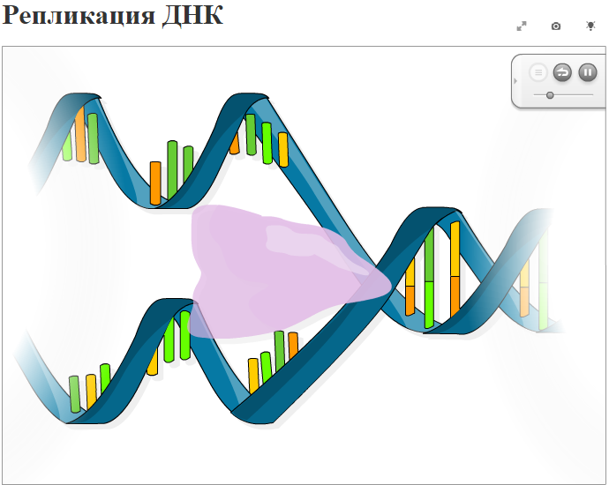
Интерактивная компьютерная модель
http://www.edumedia-sciences.com/ru/media/69

Slide 10
Практическое занятие
Протестировать интерактивные химические и биологические модели в сети интернет.

Slide 11
Домашнее задание
Стр. 97-100.
Задание: изобразить модели спирали ДНК.

